Slide 1

Мастер-класс – Как легко нарисовать гвоздику красками или акварелью.
Подготовила Шангараева Чулпан Альнуровна
ПДО, Объединение «Удивительный мир»
ЦДТ Вахитовского района г. Казани рекомендуется заниматься не более 30 минут

Slide 2

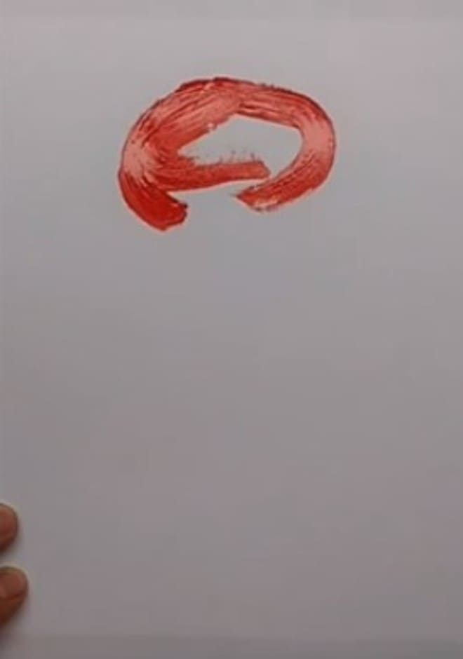
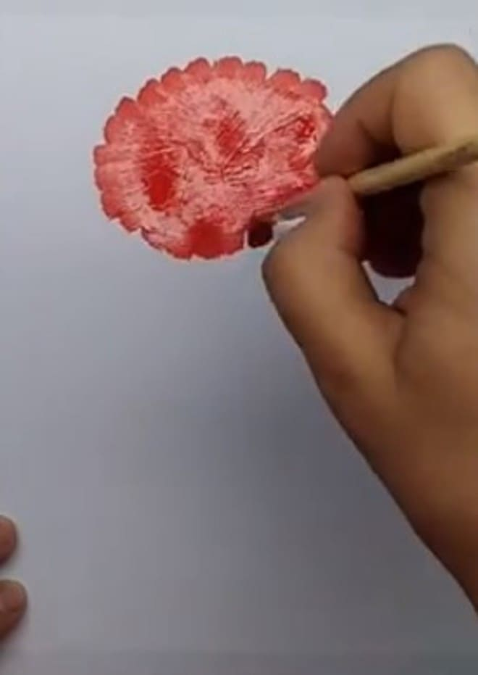
Шаг 1. Для начала кистью с краской просто обозначим овал в верхней части листа.
Шаг 2. Затем прижмем кисть вплотную к бумаге и сделаем отпечатки по всей поверхности заготовки. Так мы изобразим зубчатую поверхность цветка.

Slide 3

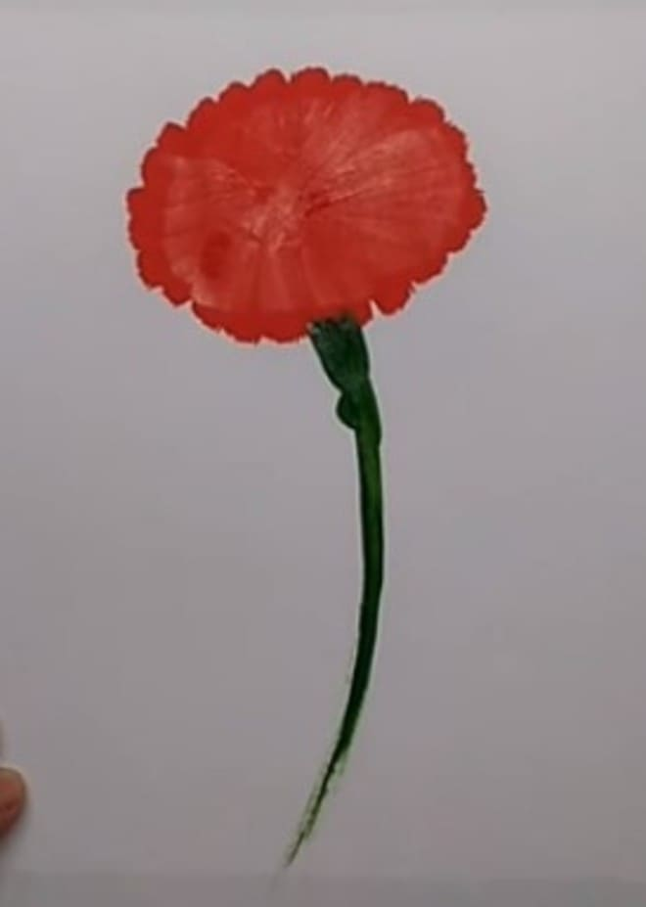
Кружок декоративно-прикладного творчества
Шаг 3. Зеленой краской обозначим стебель и листья. Проведя линию от бутона вниз.

Slide 4

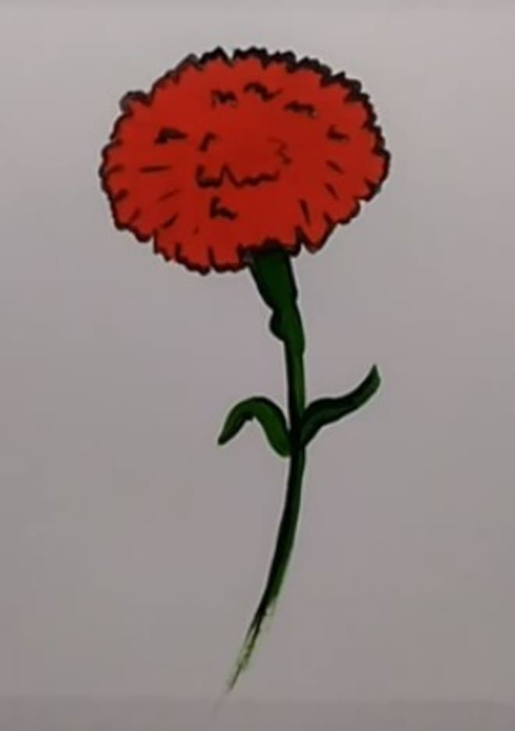
Шаг 4. Далее прорисуем контуры черной краской.
Вот и готов наш цветок.

